Slide 1

Analisi e Studio del Grafo Wikipedia
Advanced Algorithms and Graph Mining
Salvatore Baglieri

Slide 2
Introduzione
Questo progetto si concentra sull'analisi del grafo di Wikipedia utilizzando due dataset distinti:
Wikipedia IT 2013: un'istantanea della versione italiana di Wikipedia, acquisita alla fine di febbraio 2013, analizzato utilizzando la libreria NetworkX
Wikipedia EN 2023: un grafo più recente della versione inglese di Wikipedia (2023), analizzato utilizzando la libreria igraph
Il grafo rappresenta le pagine di Wikipedia come nodi e i collegamenti ipertestuali tra di esse come archi.

Slide 3
Obiettivi
Analisi delle distribuzioni dei gradi:
Trovare le top 10 pagine con il maggior numero di in-degree in G
Trovare le top 10 pagine con il maggior numero di out-degree in G
Trovare le top 10 pagine con il maggior numero di gradi totali in U(G)
Calcolo del diametro:
Calcolare il diametro della componente connessa più grande in U(G)
Ripetere l'analisi rimuovendo i nodi con "disambigua" nel nome
Ricerca di cliques massimali:
Trovare una clique massimale con almeno 3 nodi
Trovare due cliques massimali nel grafo
Analisi con enwiki-2023 e igraph:
Ripetere le analisi su enwiki-2023 utilizzando igraph
Trovate tutte le cliques massimali su un sottografo casuale di 100 nodi
Trovare la clique massimale con il maggior numero di nodi

Slide 4
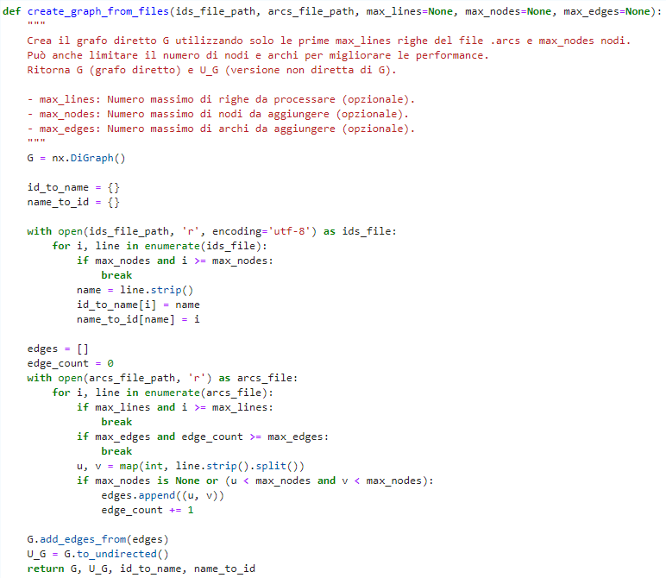

Creazione del Grafo Wikipedia con NetworkX
Per motivi di peformance, limitiamo la creazione del grafo settando il paramentro max_lines a 10.000.000 di righe
OUTPUT

Slide 5
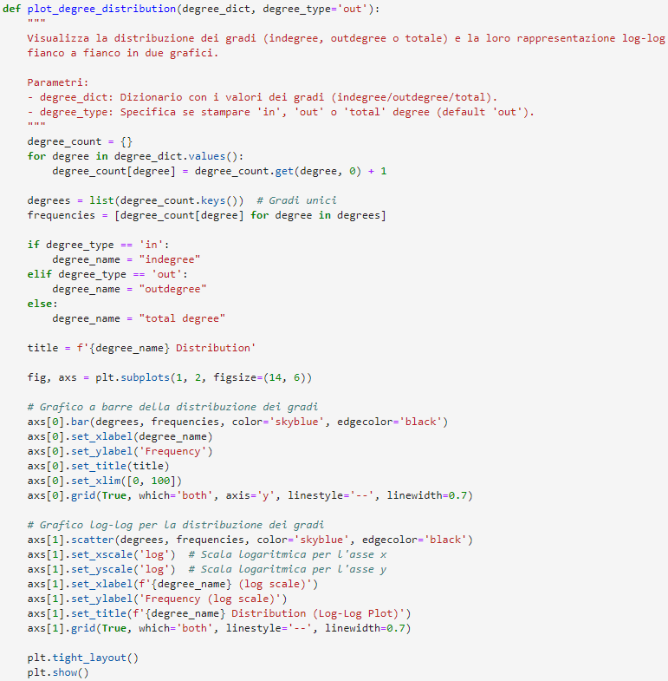
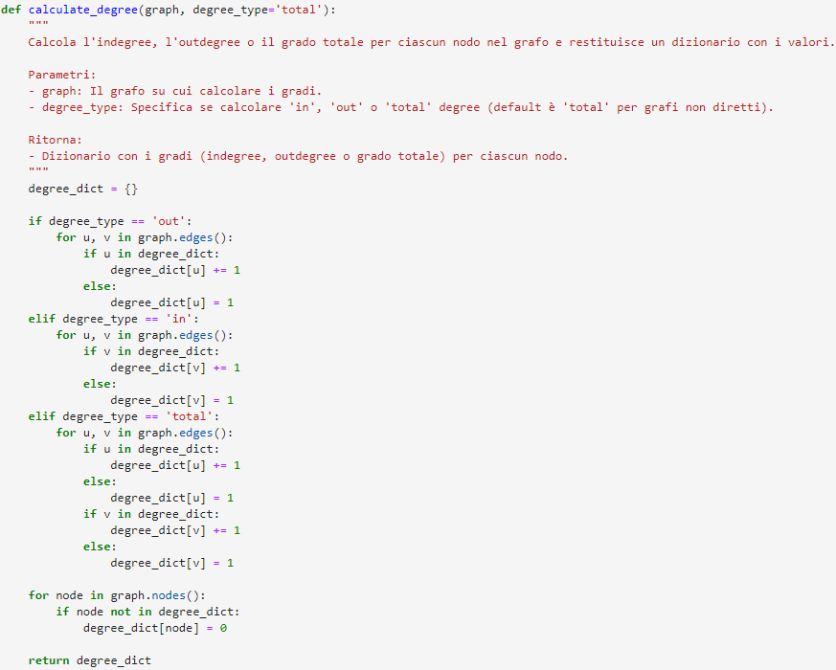
1. Analisi delle distribuzioni dei gradi

Slide 6
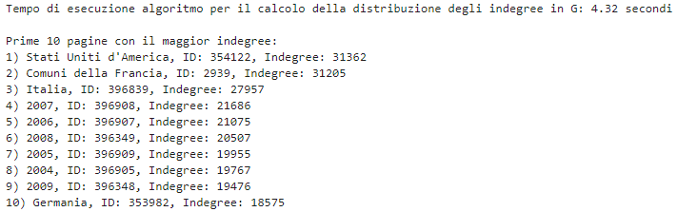
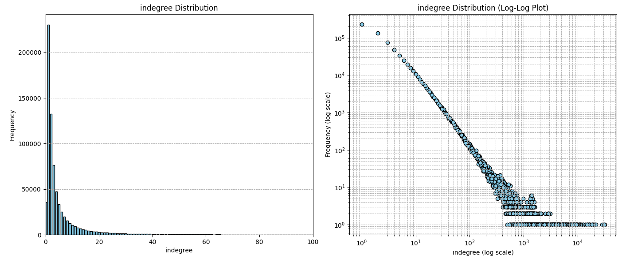
1.1 Analisi delle distribuzioni dei gradi: trovare le top 10 pagine con il maggior numero di in-degree in G
Utilizziamo le funzioni ‘calculate_degree’ e ‘plot_degree_distribution’ con parametro degree_type = ‘in’

Slide 7
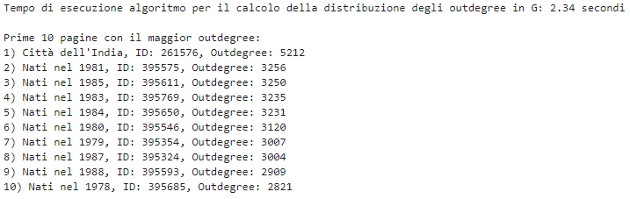
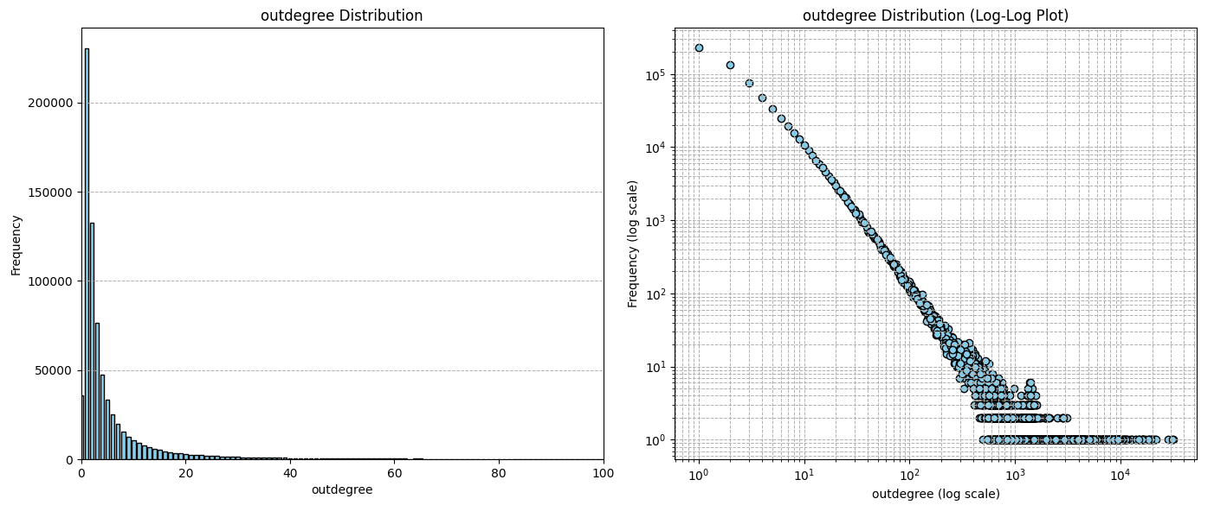
1.2 Analisi delle distribuzioni dei gradi: trovare le top 10 pagine con il maggior numero di out-degree in G
Utilizziamo le funzioni ‘calculate_degree’ e ‘plot_degree_distribution’ con parametro degree_type = ‘out’

Slide 8
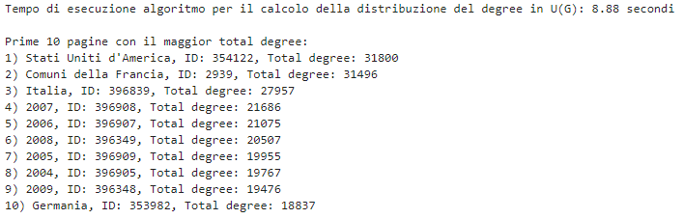
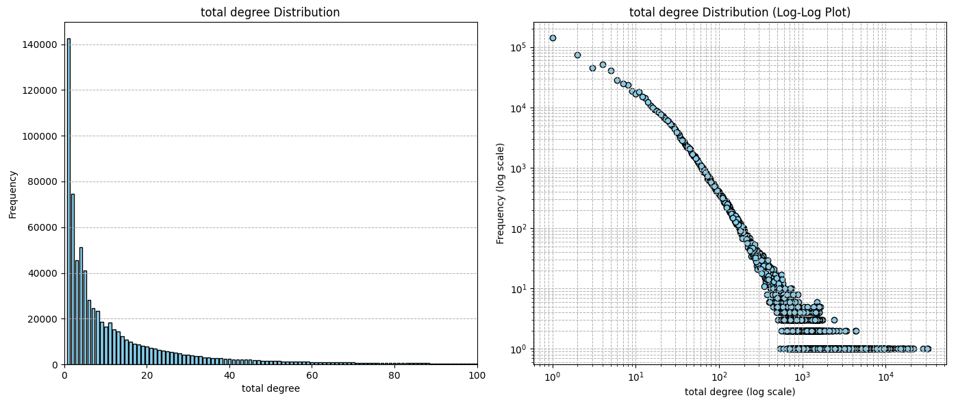
1.3 Analisi delle distribuzioni dei gradi: trovare le top 10 pagine con il maggior numero di gradi totali in U(G)
Utilizziamo le funzioni ‘calculate_degree’ e ‘plot_degree_distribution’ con parametro degree_type = ‘total’

Slide 9
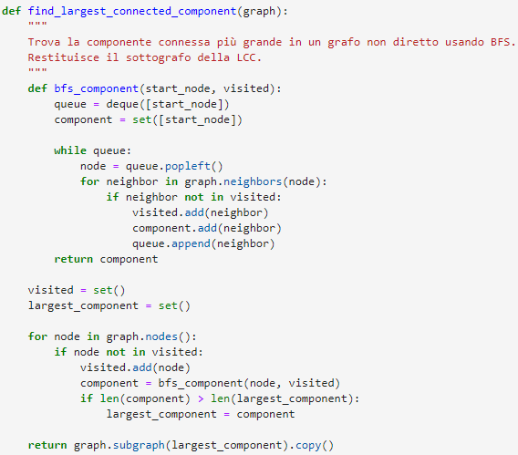
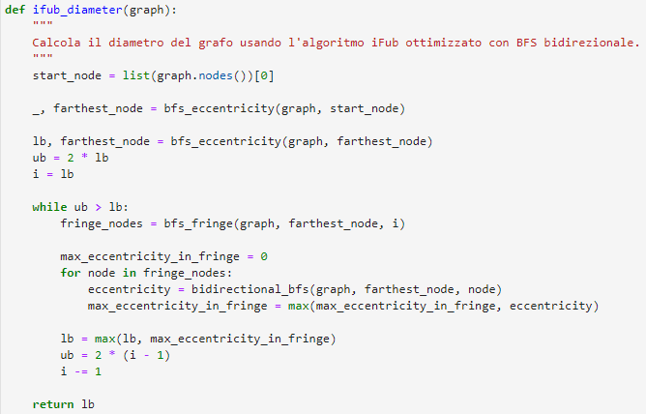
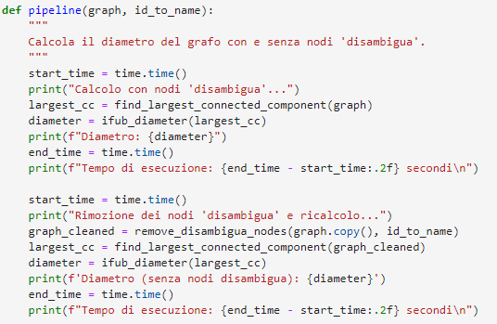
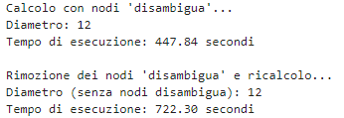
2. Calcolo del diametro: calcolare il diametro della componente connessa più grande in U(G) e ripetere l'analisi rimuovendo i nodi con "disambigua" nel nome
Trovare la componente connessa più grande (LCC): usiamo una BFS per trovare la LCC in un grafo
Calcolo del diametro del grafo: l’algoritmo iFub calcola il diametro di un grafo attraverso BFS ed espansioni bidirezionali per ridurre significativamente il numero di nodi da visitare prima di trovare un percorso ottimale
Rimozione dei nodi 'disambigua’: filtra i nodi con il termine 'disambigua' e ricalcola il diametro
Pipeline: combina queste operazioni per calcolare il diametro sia con che senza nodi 'disambigua', misurando il tempo di esecuzione
OUTPUT

Slide 10
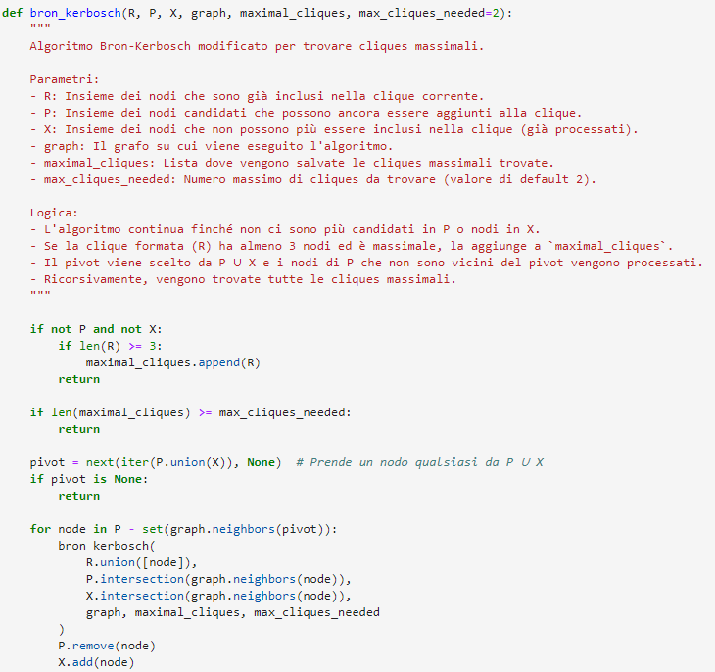
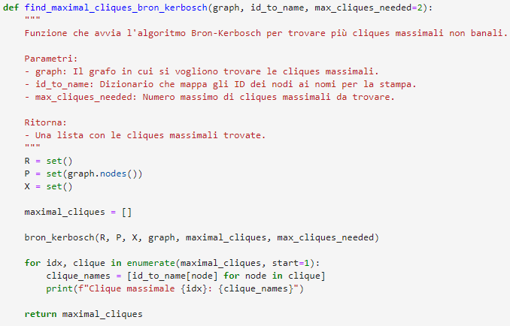
3. Ricerca di cliques massimali: trovare due cliques massimali con almeno 3 nodi
Algoritmo Bron-Kerbosch per trovare le cliques massimali all'interno di un grafo.
Una clique è un sottoinsieme di nodi in cui ogni nodo è collegato a tutti gli altri.
L’algoritmo implementato ha dei vincoli che ci consentono di:
limitare il numero di cliques trovate (2 di default)
considerare soltanto le cliques non banali (con almeno 3 nodi)
Inoltre, seleziona un nodo pivot per ridurre il numero di ricorsioni, ottimizzando la ricerca delle cliques.
OUTPUT

Slide 11
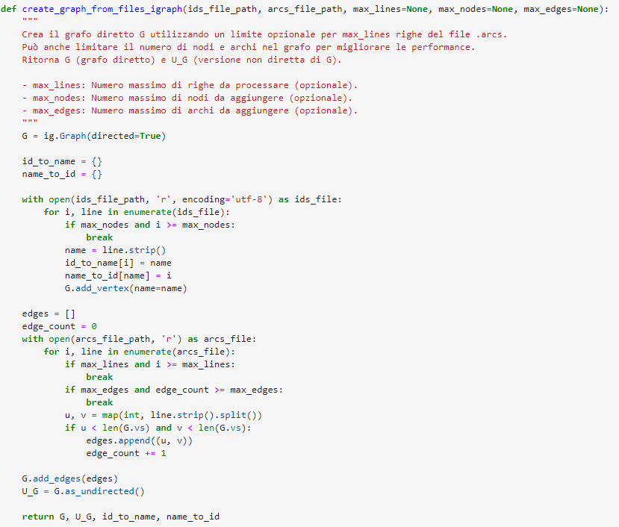

Creazione del Grafo Wikipedia con igraph
Per motivi di peformance, limitiamo la creazione del grafo settando il paramentro max_lines a 10.000.000 di righe e max_nodes a 75.000
OUTPUT

Slide 12
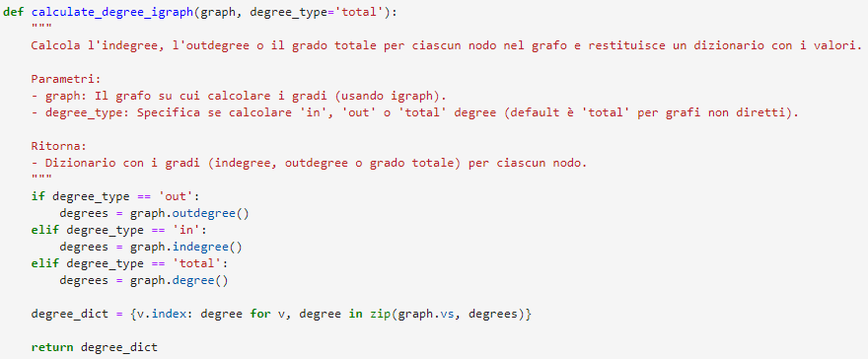
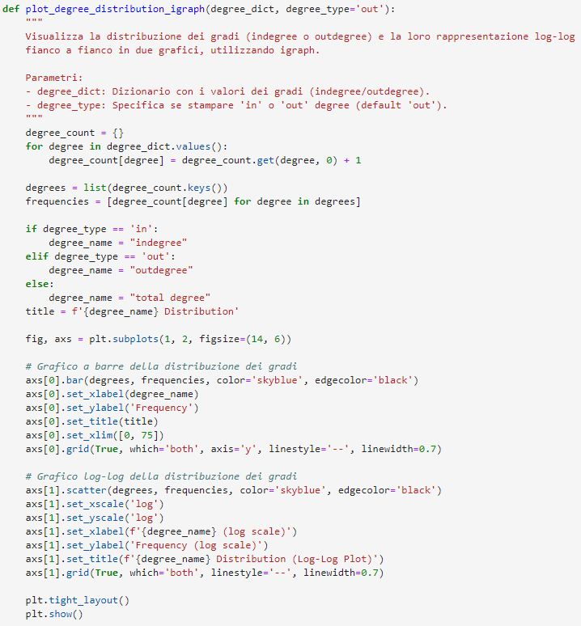
4.1 Analisi delle distribuzioni dei gradi

Slide 13
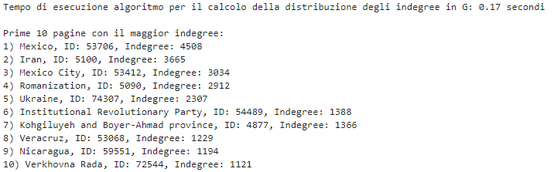
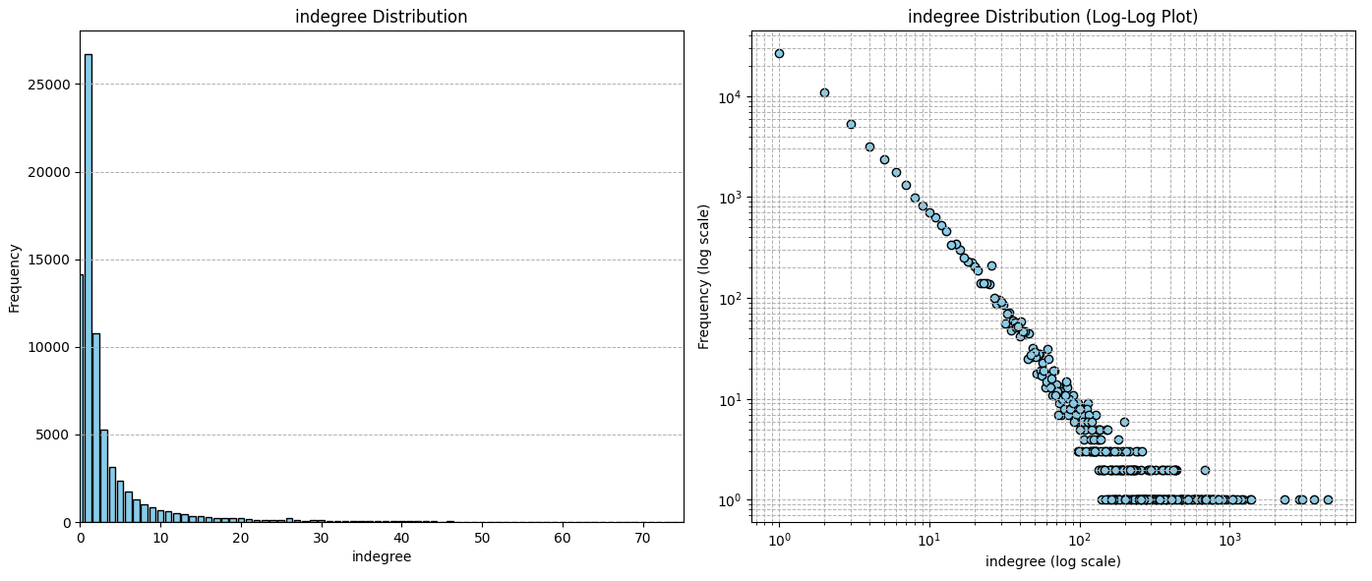
4.1 Analisi delle distribuzioni dei gradi: trovare le top 10 pagine con il maggior numero di in-degree in G
Utilizziamo le funzioni ‘calculate_degree_igraph’ e ‘plot_degree_distribution_igraph’ con parametro degree_type = ‘in’

Slide 14
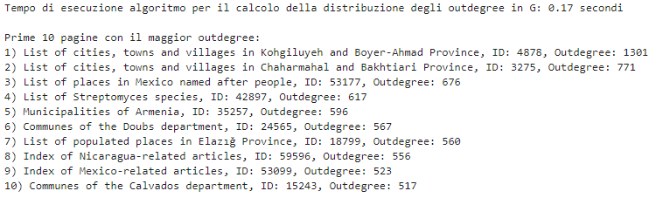
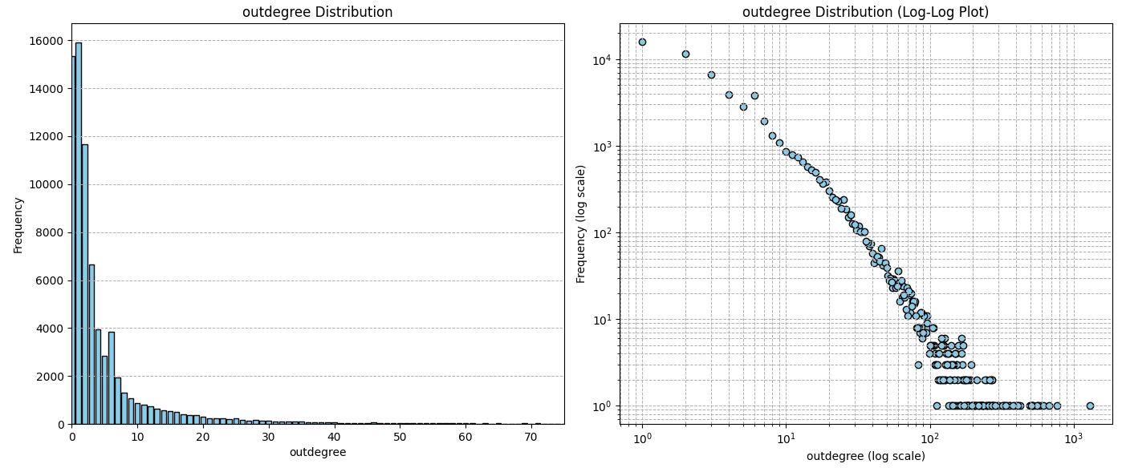
4.1 Analisi delle distribuzioni dei gradi: trovare le top 10 pagine con il maggior numero di out-degree in G
Utilizziamo le funzioni ‘calculate_degree_igraph’ e ‘plot_degree_distribution_igraph’ con parametro degree_type = ‘out’

Slide 15
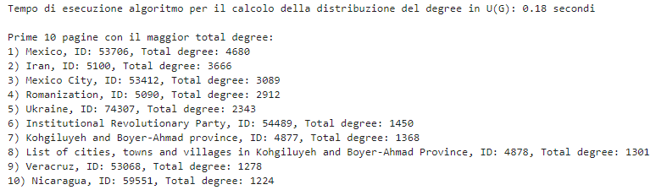
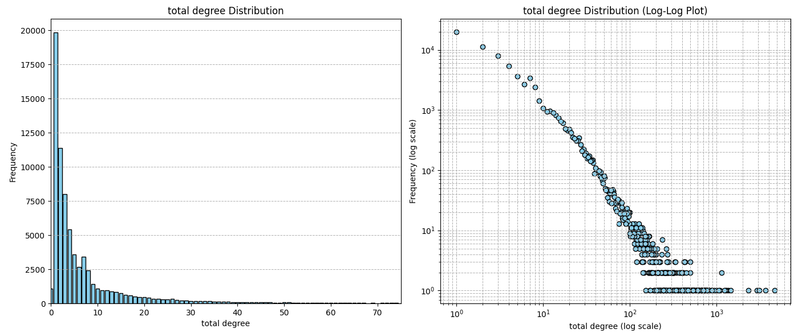
4.1 Analisi delle distribuzioni dei gradi: trovare le top 10 pagine con il maggior numero di gradi totali in U(G)
Utilizziamo le funzioni ‘calculate_degree_igraph’ e ‘plot_degree_distribution_igraph’ con parametro degree_type = ‘total’

Slide 16
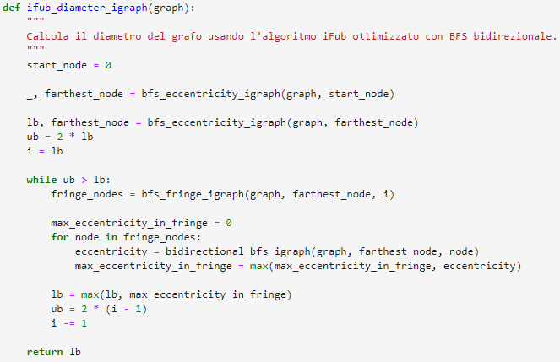
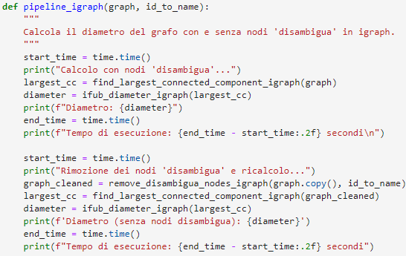
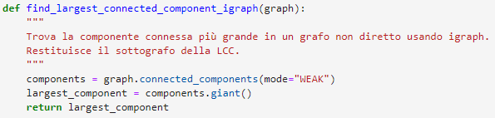
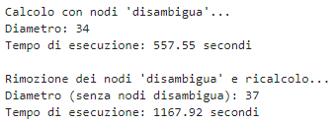
4.1 Calcolo del diametro: calcolare il diametro della componente connessa più grande in U(G) e ripetere l'analisi rimuovendo i nodi con "disambigua" nel nome
Trovare la componente connessa più grande (LCC): usiamo una BFS per trovare la LCC in un grafo
Calcolo del diametro del grafo: l’algoritmo iFub calcola il diametro del grafo, ottimizzando il processo usando BFS bidirezionale
Rimozione dei nodi 'disambigua’: filtra i nodi con il termine 'disambigua' e ricalcola il diametro
Pipeline: combina queste operazioni per calcolare il diametro sia con che senza nodi 'disambigua', misurando il tempo di esecuzione
OUTPUT

Slide 17
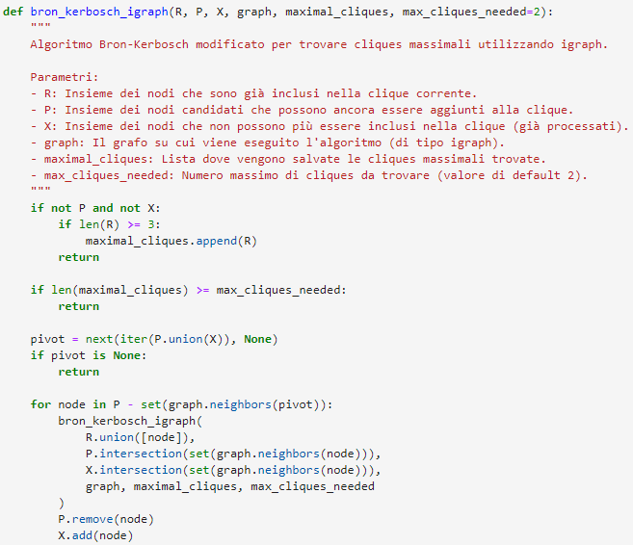
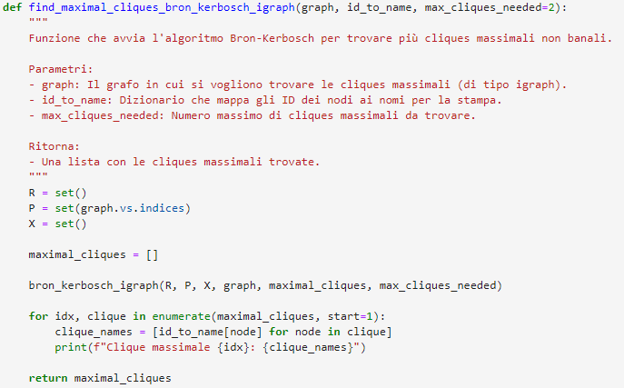
4.1 Ricerca di cliques massimali: trovare due cliques massimali con almeno 3 nodi
Algoritmo Bron-Kerbosch per trovare le cliques massimali all'interno di un grafo.
Una clique è un sottoinsieme di nodi in cui ogni nodo è collegato a tutti gli altri.
L’algoritmo implementato ha dei vincoli che ci consentono di:
limitare il numero di cliques trovate (2 di default)
considerare soltanto le cliques non banali (con almeno 3 nodi)
Inoltre, seleziona un nodo pivot per ridurre il numero di ricorsioni, ottimizzando la ricerca delle cliques.
OUTPUT

Slide 18
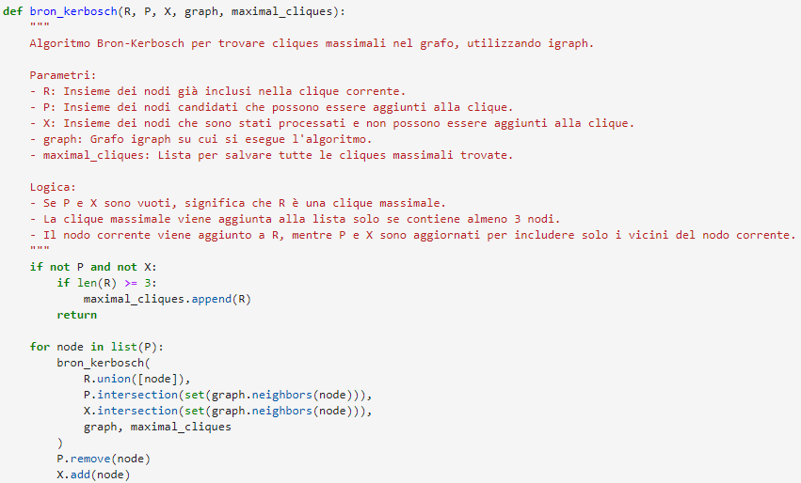
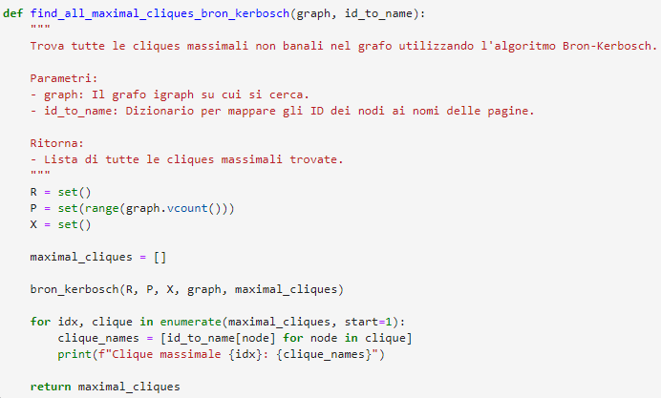
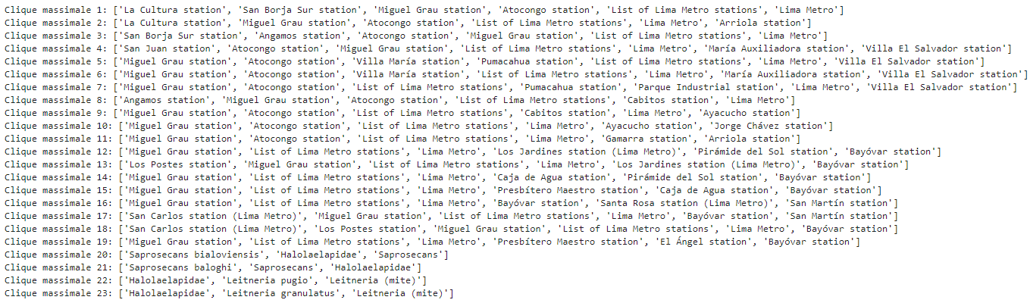
4.2 Ricerca di cliques massimali: trovare tutte le cliques massimali su un sottografo casuale di 100 nodi
Algoritmo Bron-Kerbosch per trovare le cliques massimali all'interno di un grafo con un unico vincolo, quello di considerare soltanto le cliques non banali (con almeno 3 nodi).
Creiamo un sottografo di 100 elementi utilizzando la funzione ‘create_graph_from_files_igraph’ vista in precedenza vincolando il parametro ‘max_nodes’.
OUTPUT

Slide 19
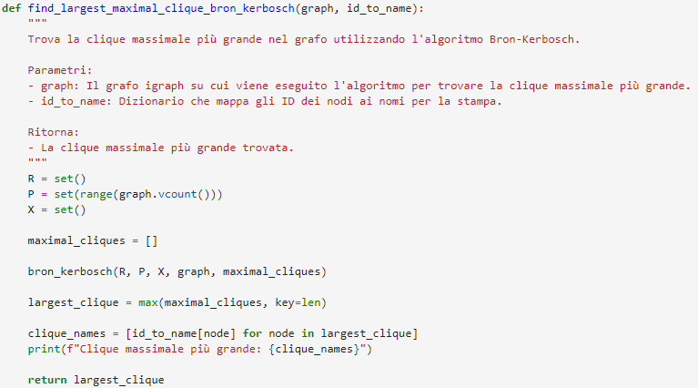
4.3 Ricerca di cliques massimali: trovare la clique massimale con il maggior numero di nodi
Algoritmo Bron-Kerbosch per trovare le cliques massimali all'interno di un grafo con un unico vincolo, quello di considerare soltanto le cliques non banali (con almeno 3 nodi).
Creiamo un sottografo di 100 elementi utilizzando la funzione ‘create_graph_from_files_igraph’ vista in precedenza vincolando il parametro ‘max_nodes’.
Dopo aver trovato tutte le cliques massimali utilizzamo la funzione `max()` per trovare la clique con il numero massimo di nodi
OUTPUT

Slide 20
Analisi e Studio del Grafo Wikipedia
Advanced Algorithms and Graph Mining
Salvatore Baglieri

